Slide 1
Основы JAVA SE
Модуль 6, 7, 8
Объектно-ориентированное программирование

Slide 2
Причины возникновение ООП
Класс Object
Классы и объекты
Три кита ООП
Наследование
Интерфейсы
Аннотации

Slide 3
Причины возникновения ооп

Slide 4
Причины возникновения ООП
Классификация языков (одна из ...)
По одной из классификаций языки программирования делятся на:
директивные (directive), называемые также процедурными (procedural) или императивными (imperative),
декларативные (declarative) языки,
объектно-ориентированные (object-oriented).

Slide 5
Причины возникновения ООП
Декларативная и директивная парадигмы
Поговорим о различии между первыми двумя парадигмами.
Главное заключается в следующем: декларативная программа заявляет (декларирует), что должно быть достигнуто в качестве цели, а директивная предписывает, как ее достичь.

Slide 6
Причины возникновения ООП
Развитие языков и парадигм программирования
 | Fortran |  | Algol, C |  | Pascal |  | Modula |  | Oberon |  |  | Директивная
 |  |  | Basic |  |  |  | Ada
 |  |  | LISP |  | ML, Scheme |  | Рефал |  | Haskell |  |  | Декларативная
 |  |  |  |  | Prolog |  | CProlog
 |  |  |  |  |  |  | VB, C++, Object Pascal |  | Java, C# |  |  | Объектно-ориентированная
 |  |  |  |  | Smalltalk |  |  |  | Ruby
 |  |  |  |  |  |  | SETL |  |  |  |  | Программирование в ограничениях
 |  |  |  |  |  |  | Prolog III |  | СPL(Х)
 |  |  |  |  |  |  | Perl |  | Pyton |  |  | Сценарная
 |  |  |  |  |  |  |  |  | PHP, ASP
1950 |  | 1960 |  | 1970 |  | 1980 |  | 1990 | 2000

Slide 7
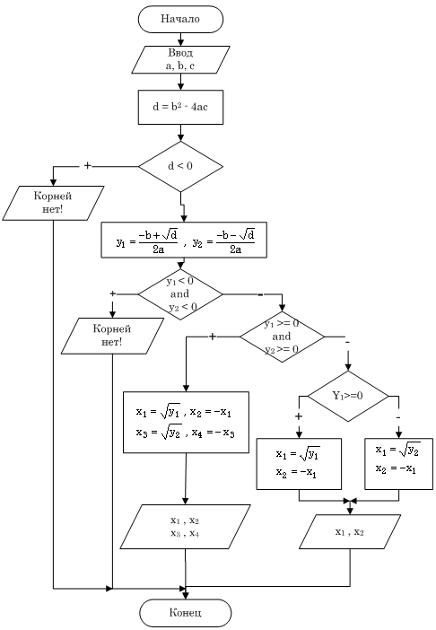
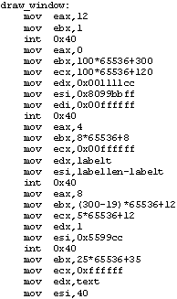
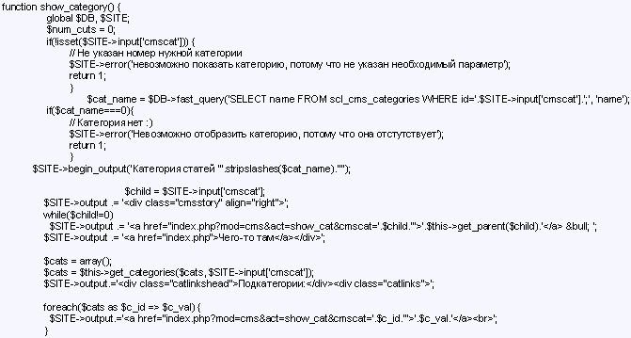
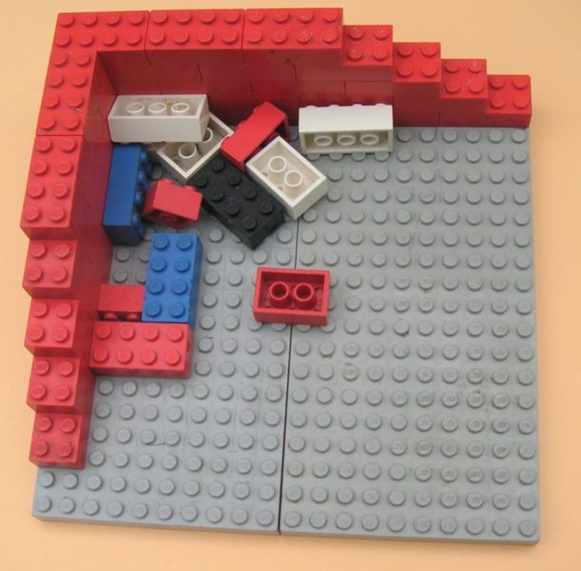
Причины возникновения ООП
Причины возникновения и задачи ООП

Slide 8
Причины возникновения ООП
Объектно-ориентированное программирование - это методология программирования, основанная на представлении программы в виде совокупности объектов, каждый из которых является экземпляром определенного класса, а классы образуют иерархию наследования. ... ООП использует в качестве базовых элементов объекты, а не алгоритмы.

Slide 9
Классы и объекты

Slide 10
Классы и объекты
Классом называется описание совокупности объектов с общими атрибутами, методами, отношениями и семантикой.
Классы определяют структуру и поведение некоторого набора элементов предметной области, для которой разрабатывается программная модель.
Каждый класс имеет свое имя, отличающее его от других классов, и относится к определенному пакету. Имя класса в пакете должно быть уникальным. Физически пакет представляет собой каталог, в который помещаются программные файлы, содержащие реализацию классов.
Классы позволяют разбить поведение сложных систем на простое взаимодействие взаимосвязанных объектов.

Slide 11



Классы и объекты
Объект. Понятие "объект" не имеет в ООП канонического определения
Объект- это осязаемая сущность, которая четко проявляет свое поведение.
Объект состоит из следующих трех частей:
имя объекта;
состояние (переменные состояния);
методы (операции)
Объект ООП - это совокупность переменных состояния и связанных с ними методов(операций). Эти методы определяют как объект взаимодействует с окружающим миром.

Slide 12
Классы и объекты
Класс / Экземпляр Класса
Объект совокупность (разнотипных) данных (полей объекта), физически находящихся в памяти ЭВМ, и алгоритмов, имеющих доступ к ним.
Каждый объект может обладать именем (идентификатором), используемым для доступа ко всей совокупности полей, его составляющих. В предельных случаях объект может не содержать полей или методов.
Класс - тип (описание структуры данных и операций над ними), предназначенный для описания множества объектов.

Slide 13
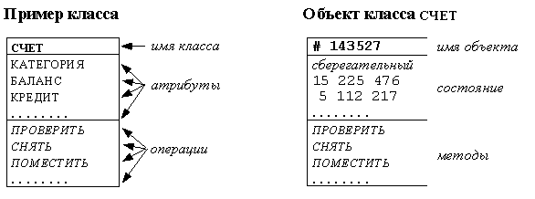
Классы и объекты
Каждый класс может иметь подклассы - классы, обладающие всеми или частью его свойств, а так же собственными свойствами. Класс, не имеющий ни одного представителя (объекта) обычно называют абстрактным.

Slide 14
Классы и объекты
Рассмотрим основные этапы разработки класса.
Прежде всего, необходимо привести описание разрабатываемого класса. При разработке класса нужно представить определение класса, которое включает в себя:
определение имени класса (определяет новый тип; абстракция, с которой будем иметь дело);
определение состояния класса (состав, типы и имена полей в классе, предназначенных для хранения информации, а также уровни их защиты); данные, определяющие состояние класса, получили название членов-данных класса;
определение методов класса (определение прототипов функций, которые обеспечат необходимую обработку информации). На этом этапе приводится описание того, что мы хотим получить от класса, не указывая, как мы этого добьемся.

Slide 15
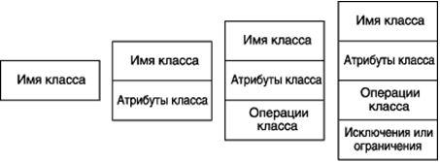
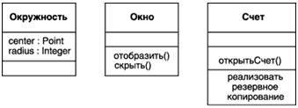
Классы и объекты
Варианты графического изображения класса на диаграмме классов
Примеры графического изображения конкретных классов

Slide 16
Классы и объекты
Переменные класса и константы
Данные – члены класса, которые называются полями или переменными класса, объявляются в классе следующим образом:
cпецификатор тип имя;
Cпецификаторы доступа:
static public
final private
protected

Slide 17
Классы и объекты
Область видимости
public
private
(по умолчанию)
protected
public
Oper₁
Oper₄
DATA
Oper₂
private
Oper₃

Slide 18
Классы и объекты.
Пример 1. Простейший класс с полями и создание объекта
package ru.javalang.module06;
public class User {
String firstName; String lastName; String phoneNumber; int age;
}
package ru.javalang.module06;
public class Sample601 {
public static void main(String[] args) { User user1 = new User(); user1.firstName="Вася"; user1.lastName="Пупкин"; user1.phoneNumber="+79211234567"; user1.age=25;
}

Slide 19
Классы и объекты. Пример 2
package ru.javalang.module06;
public class Sample602 {
private int x; // переменная экземпляра класса
private int y = 71; // переменная экземпляра класса
public final int CURRENT_YEAR = 2022; // константа
protected static int bonus; // переменная класса
static String version = "Java SE 17"; // переменная класса
protected LocalDate now;
public int method(int z) { // параметр метода
z++;
int a; // локальная переменная метода
// a++; // ошибка компиляции, значение не задано
a = 4; // инициализация
a++;
return a + x + y + z;
}
}

Slide 20
Классы и объекты
Конструкторы
Конструктор – это метод, который автоматически вызывается при создании объекта класса и выполняет действия только по инициализации объекта;
Конструктор имеет то же имя, что и класс;
Вызывается не по имени, а только вместе с ключевым словом new при создании экземпляра класса;
Конструктор не возвращает значение, но может иметь параметры и быть перегружаемым.

Slide 21
Классы и объекты. Пример 3. Конструктор класса.
package ru.javalang.module06.geometry;
public class Point2D {
private double x;
private double y;
public Point2D(double x, double y) {
this.x = x;// this используется для присваивания полям класса
this.y = y;// x, y
}
}
package ru.javalang.module06.geometry;
public class Circle {
private double r;
private Point2D point;
public Circle() {} // пустой конструктор
public Circle(double r) {
this.r = r;
}
public Circle(double r, Point2D point) {
this(r); // this также используется как вызов другого констуктора
this.point = point;
}
public Circle(double r, double x, double y) {
this(r); // this также используется как вызов другого констуктора
this.point = new Point2D(x,y);
}
}

Slide 22
Классы и объекты. Пример 3
Конструкторы. Пример перегрузки
package ru.javalang.module06;
public class Sample603 {
// Создание объекта с пустым конструктором Circle circle1 = new Circle(); // Создание объекта с конструктором с 2 параметрами Point2D point = new Point2D(10,10); // Создание объекта с конструктором с 1 параметром Circle circle2 = new Circle(10.0); // Объект создан с конструктором с 2 параметрами Circle circle3 = new Circle(10.0, point);
}

Slide 23
Классы и объекты
Объекты создаются динамически с помощью операции new, а уничтожаются автоматически.
Когда никаких ссылок на объект не существует (все ссылки на него вышли из области видимости программы) предполагается, что объект больше не нужен, и память, занятая объектом, может быть освобождена.
“Сборка мусора” происходит нерегулярно во время выполнения программы. Рекомендовано ее выполнить вызовом метода System.gc() или Runtime.getRuntime().gc().
Вызов метода System.runFinalization() приведет к запуску метода finalize() для объектов утративших все ссылки.

Slide 24
Классы и объекты
В Java пересмотрена концепция динамического распределения памяти: отсутствуют способы освобождения динамически выделенной памяти. Вместо этого реализована система автоматического освобождения памяти (сборщик мусора), выделенной с помощью оператора new.
Сборщик мусора уничтожает объекты, которым не соответствует ни одна ссылка из активного потока.
Аналогом деструктора можно считать метод finalize(), который исполняющая среда языка Java будет вызывать каждый раз, когда сборщик мусора будет уничтожать объекты этого класса.
Но с 9 версии Java метод finalize() помечен Deprecated.

Slide 25
Классы и объекты. Пример 4
package ru.javalang.module06;
public class Sample603 {
public static void main(String[] args) {
User user1 = new User();
user1 = null;
User user2 = new User();
Object u3 = user2;
user2 = user1;
System.gc();
}
}

Slide 26
Классы и объекты
Методы классов, передача параметров в методы
Ссылки в методы передаются по значению. Выделяется память под параметры метода, и те переменные, которые являются ссылочными аргументами инициализируются значением своих фактических параметров. Таким образом, минимум две ссылки начинают указывать на один объект.

Slide 27
Классы и объекты. Пример 5
package ru.javalang.module06;
public class Sample605 {
public static void main(String[] args) {
Circle circle = new Circle(10); System.out.println("Радиус новой окружности: " + circle.getRadius()); changeCircle(circle); System.out.println("Радиус измененной окружности: " + circle.getRadius());
}
public static void changeCircle(Circle circle) {
System.out.println("Перед изменением радиус окружности: " + circle.getRadius()); circle.setRadius(20); System.out.println("После изменения радиус равен: " + circle.getRadius());
}
}
Результат:
Радиус новой окружности: 10.0
Перед изменением радиус окружности: 10.0
После изменения радиус равен: 20.0
Радиус измененной окружности: 20.0

Slide 28
Классы и объекты
Следовательно, при передаче в метод аргумента-ссылки можно изменить состояние объекта и оно сохранится после возвращения из метода, так как в этом случае нового объекта не создается, а создается лишь новая ссылка, указывающая на старый объект. Из этого правила существует одно исключение – когда передается ссылка, указывающая на константный объект. Константный объект – это такой объект, изменить состояние которого нельзя. При попытке его изменить создается новый модифицированный объект. Примером таких объектов являются объекты класса String.

Slide 29
Классы и объекты. Пример 6
package ru.javalang.module06;
public class Sample606 {
public static void main(String[] args) {
String str = "Владивосток";
String str2 = str;
System.out.println("str="+str+" str2="+str2);
str = str+" Москва";
System.out.println("str="+str+" str2="+str2);
}
}
Результат:
str=Владивосток str2=Владивосток
str=Владивосток Москва str2=Владивосток

Slide 30
Классы и объекты
Таким образом, при попытке в методе изменить через переданную ссылку константный объект приведет к созданию нового объекта, на который будет ссылаться параметр метода. При завершении метода связь с этим объектом разрушится.

Slide 31
Классы и объекты. Пример 7
package ru.javalang.module06;
public class Sample607 {
public static void main(String[] args) {
String str = "Владивосток";
System.out.println("В main – перед вызовом метода - str="+str);
changeString(str);
System.out.println("В main – после вызова метода - str="+str);
}
public static void changeString(String s){
System.out.println("В методе – перед изменениями - s="+s);
s = s+" Москва.";
System.out.println("В методе – после изменений - s="+s);
}
}
Результат:
В main – перед вызовом метода - str=Владивосток
В методе – перед изменениями - str=Владивосток
В методе – после изменений - str=Владивосток Москва.
В main – после вызова метода - str=Владивосток

Slide 32
Классы и объекты
Если необходимо вернуть в вызывающий метод ссылку на новый константный объект, созданный в этом методе, следует указать её тип как тип возвращаемого методом значения и использовать return.

Slide 33
Классы и объекты. Пример 8
package ru.javalang.module06;
public class Sample608 {
public static void main(String[] args) {
String str = "Владивосток";
System.out.println("В main – перед вызовом метода - str="+str);
str=changeString(str);
System.out.println("В main – после вызова метода - str="+str);
}
public static String changeString(String s){
System.out.println("В методе – перед изменениями - s="+s);
s = s+" Москва.";
System.out.println("В методе – после изменений - s="+s);
return s;
}
}
Результат:
В main – перед вызовом метода - str=Владивосток
В методе – перед изменениями - str=Владивосток
В методе – после изменений - str=Владивосток Москва.
В main – после вызова метода - str=Владивосток Москва.

Slide 34
Классы и объекты. Пример 9
Явные и неявные параметры метода. Явные параметры метода определяются списком параметров. Неявный параметр – это this – ссылка на вызвавший метод объект.
package ru.javalang.module06;
public class Book {
private String title;
private String author;
private final int yearPublished;
public Book(String title, String author, int yearPublished)
{
this.title = title;
this.author = author;
this.yearPublished = yearPublished;
}
public String getBook()
{
return this.title+" "+this.author+" "+this.yearPublished;
}
}

Slide 35
Классы и объекты
Статические методы и поля
Поля данных, объявленные в классе как static, являются общими для всех объектов класса и называются переменными класса.
Если один объект изменит значение такого поля, то это изменение увидят все объекты.

Slide 36
Классы и объекты
Для работы со статическими атрибутами используются статические методы, объявленные со спецификатором static.
являются методами класса;
не привязаны ни к какому объекту;
не содержат указателя this на конкретный объект, вызвавший метод;
реализуют парадигму «раннего связывания», жестко определяющую версию метода на этапе компиляции;
статические поля и методы не могут обращаться к нестатическим полям и методам напрямую (по причине недоступности указателя this ), так как для обращения к статическим полям и методам достаточно имени класса, в котором они определены.

Slide 37
Классы и объекты. Пример 10
package ru.javalang.module06;
public class Sample610 {
private int mark = 3;
public static int coeff = 5;
public double getResult1() {
return (double) coeff * mark / 100;
}
public static void setCoeffFloat(float c) {
coeff = (int) (coeff * c);
}
public void setMark(int mark) {
this.mark = mark;
}
// из статического метода нельзя обратиться
// к нестатическим полям и методам
public static int getResult2() {
setMark(5);// ошибка
return coeff * mark / 100;// ошибка
}
}

Slide 38
Классы и объекты
Статические поля используются довольно редко, а вод поля static final наоборот часто. Очень часто используемая статическая константа System.out.
другая часто используемая константа – Math.PI. Статические константы нет смысла делать закрытыми, а обращаются к ним через имя класса:
имя_класса.имя_статической_константы
public class System
{
…
public static final PrintStream out = …
…
}

Slide 39
Классы и объекты
Статические методы не работают с объектами, поэтому их использовать следует в двух случаях:
когда методу не нужен доступ к состоянию объекта, а все необходимые параметры задаются явно (например, метод Math.pow(…).
когда методу нужен доступ только к статическим полям класса (статический метод не может получить доступ к нестатическим полям класса, так как они принадлежат объектам, а не классам).
Статические методы можно вызывать, даже если ни один объект этого класса не создан. Кроме того, статические методы часто используют в качестве порождающих, т.е. таких методов. которые создают объект своего класса и возвращают ссылку на него.

Slide 40
Классы и объекты
Модификатор final. Модификатор final используется для определения констант в качестве члена класса, локальной переменной или параметра метода.
Методы, объявленные как final, нельзя замещать в подклассах, для классов – создавать подклассы.
Константа может быть объявлена как поле класса, но не проинициализирована. В этом случае она должна быть проинициализирована в логическом блоке класса, заключенном в {}, или конструкторе, но только в одном из указанных мест. Значение по умолчанию константа получить не может в отличие от переменных класса.
Константы могут быть объявлены в методах как локальные или как параметры метода. В обоих случаях значения таких констант изменять нельзя.
Значение константному полю можно присвоить при объявлении, в логическом блоке инициализации или в конструкторе.

Slide 41
Классы и объекты. Пример 11
package ru.javalang.module06;
public class President {
// инициализированная константа
final int ID = (int) (Math.random() * 10);
// неинициализированная константа
final String NAME_RECTOR;
public Rector() {
// инициализация в конструкторе
NAME_RECTOR = "Старый";
// только один раз!!!
}
// {NAME_RECTOR = "Новый";}
// только один раз!!!
public final void jobRector() {
// реализация
// ID = 100;
// ошибка!
}
}

Slide 42
Классы и объекты
Модификатор native
Приложение на языке Java может вызывать методы, написанные на языке С++. Такие методы объявляются с ключевым словом native, которое сообщает компилятору, что метод реализован в другом месте.
public native int loadCripto(int num);
Методы, помеченные native, можно переопределять обычными методами в подклассах.

Slide 43
Классы и объекты
Модификатор synchronized .
При использовании нескольких потоков управления в одном приложении необходимо синхронизировать методы, обращающиеся к общим данным.
Когда интерпретатор обнаруживает synchronized, он включает код, блокирующий доступ к данным при запуске потока и снимающий блок при его завершении.

Slide 44
Классы и объекты
Блоки инициализации
При описании класса могут быть использованы логические блоки. Логическим блоком называется код, заключенный в фигурные скобки и не принадлежащий ни одному методу текущего класса.
static { /* код */ }
Логические блоки чаще всего используются в качестве инициализаторов полей, но могут содержать вызовы методов как текущего класса, так и не принадлежащих ему.
Для инициализации статических переменных существуют статические блоки инициализации. В этом случае фигурные скобки предваряются ключевым словом static.

Slide 45
Классы и объекты
При создании объекта блоки инициализации класса вызываются последовательно, в порядке размещения, вместе с инициализацией полей как простая последовательность операторов, и только после выполнения последнего блока будет вызван конструктор класса.
Операции с полями класса внутри логического блока до явного объявления этого поля возможны только при использовании ссылки this, представляющую собой ссылку на текущий объект.
Логический блок может быть объявлен со спецификатором static. В этом случае он вызывается только один раз в жизненном цикле приложения при создании объекта или при обращении к статическому методу (полю) данного класса.

Slide 46
Классы и объекты. Пример 12
package ru.javalang.module06;
public class Department {
{
System.out.println("logic (1) id=" + this.id);
}
static {
System.out.println("static logic");
}
private int id = 7;
public Department(int d) {
id = d;
System.out.println("конструктор id=" + id);
}
int getId() {
return id;
}
{
id = 10;
System.out.println("logic (2) id=" + id);
}
}

Slide 47
Классы и объекты. Пример 12
package ru.javalang.module06;
public class Sample612 {
public static void main(String[] args) {
Department obj = new Department(71);
System.out.println("значение id=" + obj.getId());
}
}
Результат:
static logic
logic (1) id=0
logic (2) id=10
конструктор id=71
значение id=71
<number>

Slide 48
Классы и объекты
Инициализация полей класса. Общий порядок инициализации следующий
При загрузке классов в память статические поля инициализируются значениями по умолчанию.
Статически поля классов инициализируются значением, присвоенным при объявлении.
Выполняется статический блок инициализации.
При вызове конструктора класса все поля данных инициализируются своими значениями, предусмотренными по умолчанию.
Инициализаторы всех полей и блоки инициализации выполняются в порядке их перечисления в объявлении класса.
Если в первой строке конструктора вызывается другой конструктор, то вы­полняется вызванный конструктор.
Выполняется тело конструктора.

Slide 49
Классы и объекты
Если значение поля не задано в конструкторе явно, ему автоматически присваивается значение по умолчанию:
числам — нули,
булевским значениям — false,
ссылкам на объект — null.

Slide 50
Классы и объекты. Перегрузка (Overloading)
Перегрузка методов. Метод называется перегруженным, если существует несколько его версий с одним и тем же именем, но с различным списком параметров.
Перегрузка реализует «раннее связывание». Перегрузка может ограничиваться одним классом.
Методы с одинаковыми именами, но с различающимися списком параметров и возвращаемыми значениями могут находиться в разных классах одной цепочки наследования и также будут являться перегруженными.

Slide 51
Классы и объекты
Перегрузка методов. Override
Если в последнем случае списки параметров совпадают, то имеет место другой механизм – переопределение метода.
Статические методы могут перегружаться нестатическими и наоборот – без ограничений.
При вызове перегруженных методов следует избегать ситуаций, когда компилятор будет не в состоянии выбрать тот или иной метод.

Slide 52
Классы и объекты. Пример 13
package ru.javalang.module06;
public class Sample613 {
public static void viewNum(Integer i) {// 1
System.out.printf("Integer=%d%n", i);
}
public static void viewNum(int i) {// 2
System.out.printf("int=%d%n", i);
}
public static void viewNum(Float f) {// 3
System.out.printf("Float=%.4f%n", f);
}
public static void viewNum(Number n) {// 4
System.out.println("Number=" + n);
}

Slide 53
Классы и объекты. Example 1.13
public static void main(String[] args) {
Number[] num = { new Integer(7), 71, 3.14f, 7.2 };
for (Number n : num)
viewNum(n);
viewNum(new Integer(8));
viewNum(81);
viewNum(4.14f);
viewNum(8.2);
}
}
Результат:
Number=7
Number=71
Number=3.14
Number=7.2
Integer=8
int=81
Float=4.1400
Number=8.2

Slide 54
Классы и объекты
При непосредственной передаче объекта в метод выбор производится в зависимости от типа ссылки на этапе компиляции.
С одной стороны, этот механизм снижает гибкость, с другой – все возможные ошибки при обращении к перегруженным методам отслеживаются на этапе компиляции, в отличие от переопределенных методов, когда их некорректный вызов приводит к возникновению исключений на этапе выполнения.

Slide 55
Классы и объекты
При перегрузке всегда следует придерживаться следующих правил:
не использовать сложных вариантов перегрузки;
не использовать перегрузку с одинаковым числом параметров;
заменять при возможности перегруженные методы на несколько разных методов.

Slide 56
Класс Object

Slide 57
Классы и объекты Object
Класс java.lang.Object - родительский для всех классов
Содержит следующие методы:
protected Object clone() – создает и возвращает копию вызывающего объекта;
boolean equals(Object ob) – предназначен для переопределения в подклассах с выполнением общих соглашений о сравнении содержимого двух объектов;
Class<? extends Object> getClass() – возвращает объект типа Class;
protected void finalize() – вызывается перед уничтожением объекта автоматическим сборщиком мусора (garbage collection);
int hashCode() – возвращает хэш-код объекта;
String toString() – возвращает представление объекта в виде строки.

Slide 58
Классы и объекты
Переопределение метода equals() - метод equals() при сравнении двух объектов возвращает истину, если содержимое объектов эквивалентно, и ложь – в противном случае.
При переопределении должны выполняться соглашения:
рефлексивность – объект равен самому себе;
симметричность – если x.equals(y) возвращает значение true, то и y.equals(x) всегда возвращает значение true;
транзитивность – если метод equals() возвращает значение true при сравнении объектов x и y, а также y и z, то и при сравнении x и z будет возвращено значение true;
непротиворечивость – при многократном вызове метода для двух не подвергшихся изменению за это время объектов возвращаемое значение всегда должно быть одинаковым;
ненулевая ссылка при сравнении с литералом null всегда возвращает значение false.

Slide 59
Классы и объекты
Переопределение метода hashCode() - метод int hashCode() возвращает хэш-код объекта, вычисление которого управляется следующими соглашениями:
во время работы приложения значение хэш-кода объекта не изменяется, если объект не был изменен;
все одинаковые по содержанию объекты одного типа должны иметь одинаковые хэш-коды;
различные по содержанию объекты одного типа могут иметь различные хэш-коды.

Slide 60
Классы и объекты
Метод hashCode() переопределен, как правило, в каждом классе и возвращает число, являющееся уникальным идентификатором объекта, зависящим в большинстве случаев только от значения объекта.
Следует переопределять всегда, когда переопределен метод equals().

Slide 61
Классы и объекты
Переопределение метода toString() - метод toString() следует переопределять таким образом, чтобы кроме стандартной информации о пакете (опционально), в котором находится класс, и самого имени класса (опционально), он возвращал значения полей объекта, вызвавшего этот метод (то есть всю полезную информацию объекта), вместо хэш-кода, как это делается в классе Object.
В классе Object возвращает строку с описанием объекта в виде:
getClass().getName() + '@' + Integer.toHexString(hashCode())
Метод вызывается автоматически, когда объект выводится методами println(), print() и некоторыми другими.
При реализации всегда следует стремиться к тому, чтобы сообщить максимальную информацию об объекте.

Slide 62
Классы и объекты. Пример 9.1
package ru.javalang.module09;
public class Student {
private Long id;
private String firstName;
private String lastName;
private int age;
public Student(Long id, String firstName, String lastName, int age) {
this.id = id;
this.firstName = firstName;
this.lastName = lastName;
this.age = age;
}
public Long getId() {
return id;
}
public String getName() {
return (firstName + lastName);
}
public int getAge() {
return age;
}

Slide 63
Классы и объекты. Пример 9.1
public boolean equals(Object obj) {
if (this == obj)
return true;
if (obj == null)
return false;
if (getClass() == obj.getClass()) {
Student temp = (Student) obj;
return this.id == temp.id && lastName.equals(temp.lastName)
&& this.age == temp.age;
} else
return false;
}
public int hashCode() {
return (int) (31 * id + age
+ ((lastName == null) ? 0 : lastName.hashCode()));
}
public String toString() {
return getClass().getName() + "@name"
+ lastName + " " + firstName
+ " id:" + id + " age:” + age;
}
}

Slide 64
Классы и объекты
Методы с переменным числом параметров
!!! Возможность передачи в метод нефиксированного числа параметров позволяет отказаться от предварительного создания массива объектов для его последующей передачи в метод.
Чтобы передать несколько массивов в метод по ссылке, следует использовать следующее объявление:
Методы с переменным числом аргументов могут быть перегружены:
void methodName(Тип[]... args){}
void methodName(Integer...args) {}
void methodName(int x1, int x2) {}
void methodName(String...args) {}

Slide 65
Классы и объекты. Пример 14
package ru.javalang.module06;
public class Sample614 {
public static int getArgCount(Integer... args) {
if (args.length == 0)
System.out.print("No arg=");
for (int i : args)
System.out.print("arg:" + i + " ");
return args.length;
}
public static void main(String args[]) {
System.out.println("N=" + getArgCount(7, 71, 555));
Integer[] i = { 1, 2, 3, 4, 5, 6, 7 };
System.out.println("N=" + getArgCount(i));
System.out.println(getArgCount());
}
}
Результат:
arg:7 arg:71 arg:555 N=3
arg:1 arg:2 arg:3 arg:4 arg:5 arg:6 arg:7 N=7
No arg=0

Slide 66
Классы и объекты. Пример 15
package ru.javalang.module06;
public class Sample615 {
public static void printArgCount(Object... args) { // 1
System.out.println("Object args: " + args.length);
}
public static void printArgCount(Integer[]... args) { // 2
System.out.println("Integer[] args: " + args.length);
}
public static void printArgCount(int... args) { // 3
System.out.print("int args: " + +args.length);
}

Slide 67
Классы и объекты. Пример 15
public static void main(String[] args) {
Integer[] i = { 1, 2, 3, 4, 5 };
printArgCount(7, "No", true, null);
printArgCount(i, i, i);
printArgCount(i, 4, 71);
printArgCount(i); // будет вызван метод 1
printArgCount(5, 7);
// printArgCount();//неопределенность!
}
}
Результат:
Object args: 4
Integer[] args: 3
Object args: 3
Object args: 5
int args: 2

Slide 68
Три кита ооп

Slide 69
Три кита ООП
Объектно-ориентированное программирование основано на трех принципах:
Инкапсуляции;
Наследовании;
Полиморфизме.
и одном механизме:
Позднее связывание
Включение сюда механизма вопрос крайне спорный.

Slide 70

Три кита ООП
Инкапсуляция (encapsulation) - это механизм, который объединяет данные и код, манипулирующий этими данными, а также защищает и то, и другое от внешнего вмешательства или неправильного использования. В объектно-ориентированном программировании код и данные могут быть объединены вместе; в этом случае говорят, что создаётся так называемый "чёрный ящик". Когда коды и данные объединяются таким способом, создаётся объект (object).

Slide 71

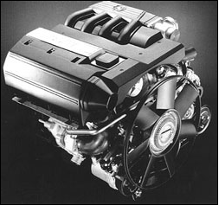
Три кита ООП
Инкапсуляция

Slide 72
Три кита ООП
Наследование (inheritance) - это процесс, посредством которого один объект может приобретать свойства другого. Точнее, объект может наследовать основные свойства другого объекта и добавлять к ним черты, характерные только для него.
Наследование бывает двух видов:
одиночное - когда каждый класс имеет одного и только одного предка;
множественное - когда каждый класс может иметь любое количество предков.

Slide 73
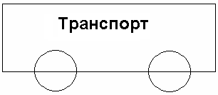
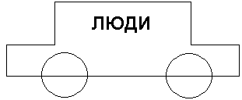
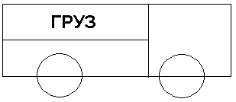
Три кита ООП
Наследование

Slide 74
Три кита ООП
Полиморфизм (polymorphism) - это свойство, которое позволяет одно и то же имя использовать для решения двух или более схожих, но технически разных задач.
Целью полиморфизма, применительно к объектно-ориентированному программированию, является использование одного имени для задания общих для класса действий.
В более общем смысле, концепцией полиморфизма является идея "один интерфейс, множество методов".

Slide 75
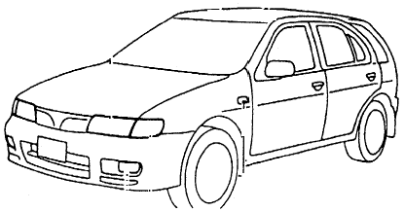
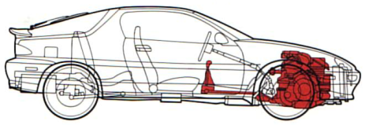
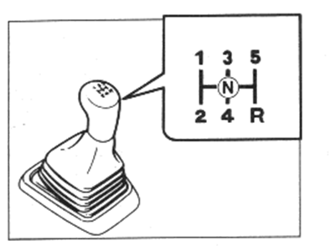
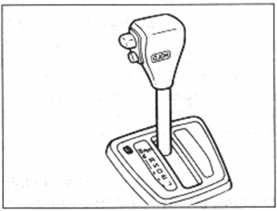
Три кита ООП
Полиморфизм

Slide 76
Три кита ООП
Позднее связывание. При вызове того или иного метода класса сначала ищется метод у самого класса. Если метод найден, то он выполняется и поиск этого метода на этом завершается. Если же метод не найден, то обращаемся к родительскому классу и ищем вызванный метод у него. Если найден - поступаем как при нахождении метода в самом классе. А если нет - продолжаем дальнейший поиск вверх по иерархическому дереву. Вплоть до корня (верхнего класса) иерархии.
повернуть

Slide 77
Наследование

Slide 78
Наследование
Понятие наследования. Один класс может наследовать или расширять поля и методы другого класса с помощью ключевого слова extends. Класс, который выступает базой для расширения, называют суперклассом, класс, который непосредственно проводит расширение, - подклассом. Подкласс имеет доступ ко всем открытым полям и методам суперкласса, так, словно они описаны в подклассе: производный класс не имеет доступа к закрытым полям и методам класса. Также подкласс может добавлять методы и переопределять методы.

Slide 79
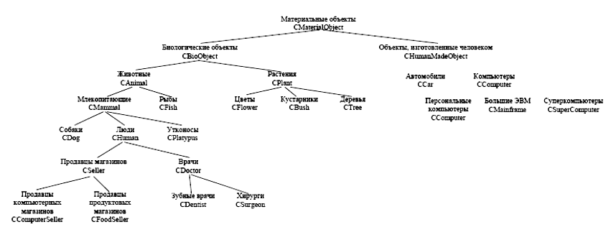
Наследование
Иерархии классов

Slide 80
Наследование
Переопределение методов. Переопределенным методом называют метод, описанный в производном классе, сигнатура этого метода совпадает с сигнатурой метода, описанного в суперклассе.

Slide 81
Наследование. Пример 1. Класс Person
package ru.javalang.module07;
public class Person {
private Long id; private String firstName; private String middleName; private String lastName; private LocalDate birtday; private String phoneNumber; public Person() {} public Person(String firstName, String middleName, String lastName) { this.firstName = firstName; this.middleName = middleName; this.lastName = lastName;
}
//getters, setters
...
}

Slide 82
Наследование. Пример 1. Класс Teacher
package ru.javalang.module07;
public class Teacher extends Person{
private String degree; private List<String> disciplines; private List<String> school; public Teacher() {} public Teacher(String firstName, String middleName, String lastName, String degree) { super(firstName,middleName,lastName); this.degree=degree; }
}

Slide 83
Наследование. Пример 1. Класс Student
package ru.javalang.module07;
public class Student extends Person{
private String nickName; private String groupName; private String school; public Student() {} public Student(String firstName, String middleName, String lastName){ super(firstName, middleName, lastName); } public Student(String firstName, String middleName, String lastName, String groupName, String school) { super(firstName, middleName, lastName); this.groupName = groupName; this.school = school; }
// getters, setters
…
}

Slide 84
Наследование. Пример 2. Методы подставки
Методы подставки. С пятой версии языка появилась возможность при переопределении методов указывать другой тип возвращаемого значения, в качестве которого можно использовать только типы, находящиеся ниже в иерархии наследования, чем исходный тип.
public class PersonHelper {
public Person getPerson(){
System.out.println("Person");
return new Person();
}
}
public class StudentHelper extends PersonHelper {
public Student getPerson(){
System.out.println("Student");
return new Student();
}
}

Slide 85
Наследование. Пример 2.
public class Sample702 {
public static void main(String[] args) {
PersonHelper personHelper = new StudentHelper();
Person person = personHelper.getPerson();
//Student student = personHelper.getPerson();
//ошибка компиляции
}
}
В данной ситуации при компиляции в подклассе StudentHelper создаются два метода. При обращении к методу getPerson() версия метода определяется «ранним связыванием» без использования полиморфизма, но при выполнении вызывается метод-подставка. Обращение к полю производится по типу ссылки, возвращаемой методом getPerson(), то есть к полю класса Person.

Slide 86
Наследование
Вызов конструкторов при наследовании. При создании объектов производного класса, конструктор производного класса вызывает соответствующий конструктор базового класса с помощью ключевого слова super(параметры). Вызов конструктора базового класса из конструктора производного должен быть произведен в первой строке конструктора производного класса. Если конструктор производного класса явно не вызывает конструктор базового, то происходит вызов конструктора по умолчанию базового класса, в этом случае в базовом классе должен быть определен конструктор по умолчанию.
Если метод переопределен в производном классе, то одноименный метод базового класса можно вызвать из производного с помощью конструкции.
super.имя_метода(параметры);

Slide 87
Наследование.
public class Student extends Person{
…
public void printReport(){
super.printReport();
System.out.println(" уровень: "+level);
}
…
}
Следует помнить, что при вызове show() обращение производится к ближайшему суперклассу.

Slide 88
Наследование. Пример 3
Ссылки на суперкласс и их свойства. Объектная переменная базового класса может ссылаться на объекты как базового, так и производного классов. Такая возможность называется полиморфизм. Автоматический выбор нужного метода во время выполнения программы называется динамическим связыванием (dynamic binding).
public class Sample703 {
public static void main(String[] args) {
Person person = new Person("Иван", "Иванович","Иванов"); Student student = new Student("Василий","Николаевич","Пупкин","Г-202201","ВШЭ"); student.setNickName("pupkinvn"); System.out.println(person); System.out.println(student);
}
}

Slide 89
Наследование
Когда вызывается метод, принадлежащий объекту, происходит следующее.
Компилятор проверяет объявленный тип объекта и имя метода. Допустим, происходит вызов метода x.f(args), прочем неявный параметр объявлен как объект класса С. Заметим, что могут существовать несколько методов с именем f, имеющих разные типы параметров (например, метод f(int) и метод f(String)). Компилятор пронумерует все методы с именем f в классе С и все открытые методы с именем f в суперклассах класса С.

Slide 90
Наследование
Затем компилятор определяет типы параметров, указанных при вызове метода. Если среди всех методов с именем f есть только одни метод, типы параметров которого совпадают с указанными, происходит его вызов. Этот процесс называется разрешением перегрузки (overloading resolution). Например, при вызове x.f(“Hello”) компилятор выберет метод f(String), а не метод f(int). Ситуация может осложниться вследствие преобразования типов (int в double). Если компилятор не находит ни одного метода с подходящим набором параметров, или в результате преобразования типов возникает несколько методом, соответствующих данному вызову, выдается сообщение об ошибке

Slide 91
Наследование
Если метод является закрытым (private), статическим (static), терминальным (final) или конструктором, компилятор точно знает, какой метод вызвать. Такой процесс называется статическим связыванием (static binding). В противном случае метод, подлежащий вызову, определяется по фактическому типу неявного параметра, и во время выполнения программы должно использоваться динамическое связывание. В нашем примере компилятор сгенерировал бы команду метода f(String) с помощью динамического связывания.

Slide 92
Наследование
Если при выполнении программы для вызова метода используется динамическое связывание, виртуальная машина должна вызвать версию метода, соответствующую фактическому типу объекта, на который ссылается переменная x. Допустим, что объект имеет фактический тип D, являющийся суперклассом класса С. Если в классе D определен метод f(string), то вызывается именно он. Если нет, то поиск метода f(String), подлежащего вызову, выполняется в суперклассе и т.д.

Slide 93
Наследование. Пример 4
Предотвращение переопределения методов. Чтобы предотвратить переопределение некоторых их необходимо объявить терминальными с помощью ключевого слова final. Если в классе Book объявить метод getPrice() терминальным, то в производном классе ProgrammerBook переопределить его будет нельзя.
public class Person {
…
public final String getFullName()
{
return firstName + middleName + lastName;
}…
}
public class Student extends Person{
…
public final String getFullName() // так делать нельзя
{
return lastName;
} …
}

Slide 94
Наследование
Классы, объявленные как терминальными, нельзя расширить. Объявить терминальный класс можно следующим образом.
final public class Admin {}
Если класс объявлен терминальным, то это не значит, что его поля стали константными

Slide 95
Наследование
Приведение типов при наследовании. Как известно, в языке Java каждая объектная переменная имеет тип, описывающий разновидность объекта, на который ссылается переменная, и все, что он может делать.
На основе описания классов компилятор проверяет, сужает или расширяет возможности класса программист, объявляющий переменную. Если переменной суперкласса присваивается объект подкласса, возможности класса сужаются, и компилятор без проблем позволяет программисту сделать это. Если, наоборот, объект суперкласса присваивается переменной подкласса, возможности класса расширяются, поэтому программист должен подтвердить это с помощью обозначения, предназначенного для приведения типов, указав в скобках имя подкласса (subclass).

Slide 96
Наследование. Пример 4
public class Sample704 {
public static void main(String[] args){
Person[] people = new Person[10]; people[0] = new Person(); people[1]=new Teacher(); people[2]=new Student(); people[3]=new Student(); //... // Student student1 = (Student) people[1]; Student student2 = (Student) people[2]; for (int i = 0; i < 4; i++) { System.out.println("\n" + people[i]); }
}
}

Slide 97
Наследование
При недопустимом преобразовании типов при выполнении программы система обнаружит несоответствие и возбудит исключительную ситуацию. Если её не перехватить, то работа программы будет остановлена. Следовательно, перед приведением типов следует проверить его на корректность. Делается это с помощью оператора instanceof.
<number>

Slide 98
Наследование. Пример 5
public class Sample705 {
public static void main(String[] args) {
Person[] people = new Person[10]; people[0] = new Person("Иван", "Иванович","Иванов"); people[1]=new Teacher("Мария","Ивановна","Лис","Профессор"); people[2]=new Student("Василий","Николаевич","Пупкин","Г-202201","ВШЭ"); people[3]=new Student("Николай","Алексеевич","Петров","Г-202202","ЕНШ"); //... for (int i = 0; i < 4; i++) { System.out.println(people[i].getFullName() + ": " + checkPersonType(people[i])); }
}
static String checkPersonType(Person person){
if(person instanceof Teacher){ return "Преподаватель"; } else if (person instanceof Student) { return "Студент"; } else { return "Сотрудник"; }
}
}

Slide 99
Наследование
Компилятор не позволить выполнить некорректное приведение типов. Например, приведение типов
Date dt = (Date)people[1];
приведет к ошибке на стадии компиляции, поскольку класс Date не является подклассом класса Book.

Slide 100
Наследование
Абстрактные методы и классы. Часто при проектировании иерархии классов верхние классы иерархии становятся все более и более абстрактными, так что реализовывать некоторые методы в них не имеет никакого смысла. Однако удалить их из класса нельзя, так как при дальнейшем использовании базовых объектных ссылок на объекты производных классов необходим доступ к переопределенным методам, а он возможен только при наличии в них метода с такой же сигнатурой как в базовом классе. В таком случае метод следует объявлять абстрактным. В классе, где метод объявляется абстрактным, его реализация не требуется. Если в классе есть абстрактные методы, тои класс можно объявить абстрактным.

Slide 101
Наследование. Пример 6
Абстрактные классы объявляются с ключевым словом abstract и могут содержать объявления абстрактных методов, которые не реализованы в этих классах.
Объекты таких классов создать нельзя, можно создать объекты подклассов, которые реализуют эти методы.
Абстрактные методы помещаются в абстрактных классах или интерфейсах, тела таких методов отсутствуют и реализуются в подклассах.
public abstract class AbstractCourse {
private String name;
public AbstractCourse() {
}
public abstract void changeTeacher(int id);
// определение метода отсутствует
public setName(String n) {
name = n;
}

Slide 102
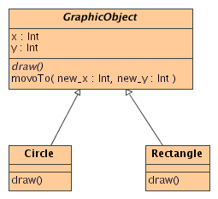
Наследование. Пример 7
public abstract class GraphicObject {
public abstract void draw();
//абстрактный метод
public void moveTo(int x, int y) {
//движение центра фигуры
}
}
class Circle extends GraphicObject {
public void draw(){
//рисуем круг
}
}
class Sample707 {
public static void main(String[] args) {
GraphicObject mng; // можно объявить ссылку
//mng = new GraphicObject();
//нельзя создать объект!
mng = new Circle();
mng.draw();
}
}

Slide 103
Наследование
При расширении абстрактного класса все его абстрактные методы необходимо определить или подкласс также объявить абстрактным. Нельзя создавать объекты абстрактных классов, однако можно объявлять объектные переменные.

Slide 104
Наследование. Пример 8
Статические методы при наследовании. Для статических методов в Java полиморфизм неприменим
public class Person {
public static void printReport() {
System.out.println("Метод printReport() ");
}
}
public class Student extends Person{
public static void printReport() {
System.out.println("Метод printReport() из класса Student");
}
}
public class Sample708 {
public static void main(String[] args) {
Person[] people = new Person[2];
people[0] = new Person();
people[1] = new Student();
people[0].printReport(); // Метод printReport()
people[1].printReport(); // Метод printReport() из класса Student
}
}

Slide 105
Наследование. Пример 9
Наследование от стандартных классов. Кроме собственных Java позволяет расширять и стандартные классы.
import java.sql.Time;
public class Sample709 extends Time {
public Sample709(long i) {
super(i);
}
public String current(){
long hours = getHours();
if(hours >= 4 && hours < 12) return "утро";
else if ((hours >12 && hours < 17)) return "день";
else if (hours >= 17 && hours < 23) return "вечер";
else return "ночь";
}
public static void main(String[] args){
Sample709 mytime = new Sample709(300000000);
System.out.println(mytime.current());
}
}

Slide 106
Интерфейсы

Slide 107
Интерфейсы
Интерфейсы в Java применяются для добавления к классам новых возможностей, которых нет и не может быть в базовых классах. Интерфейсы говорят о том, что класс может делать, но не говорят, как он должен это делать. Предположим, что существует интерфейс ПЛАТИТЬ_ЗАРПЛАТУ. Возможность “платить зарплату” должна быть у многих классов. Например, класс ДИРЕКТОР может реализовывать интерфейс ПЛАТИТЬ_ЗАРПЛАТУ, класс КАССИР также может иметь возможность ПЛАТИТЬ_ЗАРПЛАТУ. Однако, в интерфейсе не будет сказано, как классы будут эту возможность (платить долгожданную зарплату) осуществлять. Интерфейс только гарантирует, что класс выполняет какие-то функции, а как он их выполняет – дело неинтерфейсное. Так, диплом подтверждает, что человек может делать какую-то работу, однако то, как он её будет выполнять по диплому непонятно. Следовательно, диплом здесь выступает в роли интерфейса.
Во многих источниках ещё можно прочитать, что интерфейсы являются заменой множественному наследованию. Только интерфейсы более удобны, более логичны и менее громоздки.

Slide 108
Интерфейсы
Определение интерфейса. Синтаксис определения интерфейса следующий.
доступ interface имя_интерфейса
{
// поля интерфейса
// методы интерфейса
}
Поля интерфейса по умолчанию являются final static. Все методы по умолчанию открыты (public).
public interface GeometryShape {
double square();
double perimeter();
double draw();
double PI = 3.1415926;
}

Slide 109
Интерфейсы. Пример 1
Реализация интерфейса происходит в классе с помощью ключевого слова implements.
Если реализуемых интерфейсов несколько, то они перечисляются через запятую. Интерфейс считается реализованным, когда в классе и/или в его суперклассе реализованы все методы интерфейса.
public class Rectangle implements GeometryShape{
private int a, b;
public Rectangle(int a, int b) {this.a=a; this.b=b; }
public double square() { return a*b; }
public void draw() {System.out.println("Rectangle: "+square());}
}

Slide 110
Интерфейсы. Пример 1
public class Circle implements Square{
private int r;
public Circle(int r) { this.r = r;}
public double square() { return r*r*Square.PI;}
public void print() {System.out.println("Square circle: «
+square());}
}
public class Sample801 {
public static void main(String[] args){
Rectangle rectangle = new Rectangle(2,3);
rectangle.draw();
Circle circle = new Circle(3);
circle.draw();
}
}

Slide 111
Интерфейсы
Свойства интерфейсов.
C помощью оператора new нельзя создать экземпляр интерфейса.
Можно объявлять интерфейсные ссылки.
Интерфейсные ссылки должны ссылать на объекты классов, реализующих данный интерфейс.
Через интерфейсную ссылку можно вызвать только методы определенные с интерфейсе.
С помощью оператора instanseof можно проверять, реализует ли объект определенный интерфейс.
Если класс не полностью реализует интерфейс, то он должен быть объявлен как abstract.
Интерфейс может быть расширен при помощи наследования от другого интерфейса, синтаксис в этом случае аналогичен синтаксисом наследования классов .

Slide 112
Интерфейсы. Пример 2
public class Sample802 {
public static void main(String[] args) {
GeometryShape rectangle = new Rectangle(10,20);
// rectangle = new GeometryShape();
GeometryShape geometryShape;
geometryShape = rectangle;
System.out.println("geometryShape is " + checkShape(geometryShape));
geometryShape = new Circle(10);
System.out.println("geometryShape is " + checkShape(geometryShape));
geometryShape = null;
System.out.println("geometryShape is " + checkShape(geometryShape));
}
public static String checkShape(GeometryShape geometryShape){
if(geometryShape instanceof Circle){
return "Circle";
} else if(geometryShape instanceof Rectangle){
return "Rectangle";
} else if(geometryShape instanceof GeometryShape){
return "GeometryShape";
} else return "Other Shape";
}
}

Slide 113
Интерфейсы. Методы по умолчанию.
Методы по умолчанию (методы расширения) были добавлены в Java 8, позволяющие добавлять методы в интерфейс, который поставляется с реализацией по умолчанию, которые можно использовать, переопределять или игнорировать, не вызывая проблем с существующими классами, в которых реализован интерфейс. Частные методы отсутствовали при добавлении методов по умолчанию, что предотвращало разделение кода на более мелкие методы в интерфейсе.
Чтобы добавить метод по умолчанию, просто добавьте ключевое слово default в определение метода

Slide 114
Интерфейсы. Пример 3
public interface GeometryShape {
double PI = 3.1415926;
double square();
default void isMovable{
System.out.println(“Фигура перемещаемая”);
}
}
public class Sample803 {
public static void main(String[] args){
Circle circle = new Circle(10);
circle.isMovable();
}
}

Slide 115
Интерфейсы. Методы по умолчанию.
Вопросы множественного наследования.
Что произойдет, если класс реализует несколько интерфейсов, для каждого из которых определен один и тот же метод по умолчанию?
ОШИБКА!!!
Необходимо предоставить реализацию, которая переопределит версии, которые интерфейсы предоставляют классу, который будет использоваться вместо этого, и, таким образом, устранит двусмысленность, которая привела к ошибке.
Класс может переопределить метод интерфейса по умолчанию и вызвать исходный метод с помощью супер , сохраняя его в соответствии с вызовом супер метода из расширенного класса. С одним условием: необходимо указать имя интерфейса перед вызовом super это необходимо, даже если добавлен только один интерфейс.

Slide 116
Интерфейсы. Методы по умолчанию.
Вопросы множественного наследования. Пример 4
public interface GeometryShape {
double PI = 3.1415926;
double square();
default void isMovable{
System.out.println(“Фигура перемещаемая”);
}
}
public interface Movable {
default void isMovable{
System.out.println(“Любая фигура перемещаемая”);
}
}
public class Circle implements GeometryShape, Movable {
public void isMovable(){
GeometryShape.super.isMovable();
Movable.super.isMovable();
}
}
public class Sample804 {
public static void main(String[] args){
Circle circle = new Circle(10);
circle.isMovable();
}
}

Slide 117
Интерфейсы. Статические методы.
Начиная с версии JDK 8, у интерфейсов появилась еще одна возможность: определять в нем один или несколько статических методов. Аналогично статическим методам в классе, метод, объявляемый как static в интерфейсе, можно вызывать независимо от любого объекта. Для этого метод должен быть определен в интерфейсе. Для вызова статического метода достаточно указать имя интерфейса и через точку имя самого метода. Ниже приведена общая форма вызова статического метода из интерфейса. Обратите внимание на ее сходство с формой вызова статического метода из класса.
<имя_интерфейса>.<имя_статического_метода>
Статические методы из интерфейсов не наследуются ни реализующими их классами, ни интерфейсами наследниками.

Slide 118
Интерфейсы. Статические методы. Пример 5
public interface MyData { default void print(String str) { if (!isNull(str)) System.out.println("Класс MyData. Печатаем строку: " + str); } // default static boolean isNull(String str) { System.out.println("Статический метод проверки на null"); return str == null ? true : "".equals(str) ? true : false; } }

Slide 119
Интерфейсы. Статические методы. Пример 5
public class Sample805 implements MyData{
//@Override // Приводит к ошибке public boolean isNull(String str) { System.out.println("Проверяем на null"); return str == null ? true : false; } public static void main(String[] args) { Sample805 myDataImplement = new Sample805(); myDataImplement.print(""); myDataImplement.isNull("abc");
boolean result = MyData.isNull("abc"); } }

Slide 120
Интерфейсы. Статические методы.
Статические методы в интерфейсе являются частью интерфейса, мы не можем использовать его для объектов класса реализации.
Статические методы в интерфейсе хороши для обеспечения вспомогательных методов, например, проверки на null, сортировки коллекций и т.д.
Статические методы в интерфейсе помогают обеспечивать безопасность, не позволяя классам, которые реализуют интерфейс, переопределить их.
Мы не можем определить статические методы для методов класса Object, потому что получим ошибку компиляции: «This static method cannot hide the instance method from Object«. Это потому, что в Java так делать нельзя 🙂 . То есть Object является базовым классом для всех классов и мы не можем использовать статический метод и еще такой метод с одинаковой сигнатурой.
Мы можем использовать статические методы интерфейса, чтобы не создавать вспомогательные классы, то есть переместить все статические методы в соответствующий интерфейс. Такой метод легко использовать и быстро находить.

Slide 121
Интерфейсы. Приватные методы.
По умолчанию все методы в интерфейсе фактически имеют модификатор public. Однако начиная с Java 9 мы также можем определять в интерфейсе методы с модификатором private. Они могут быть статическими и нестатическими, но они не могут иметь реализации по умолчанию.
Подобные методы могут использоваться только внутри самого интерфейса, в котором они определены. То есть к примеру нам надо выполнять в интерфейсе некоторые повторяющиеся действия, и в этом случае такие действия можно выделить в приватные методы:

Slide 122
Интерфейсы. Приватные методы. Пример 6
public interface Schedule { default void wakeUp() { checkTime(7); } private void haveBreakfast() { checkTime(9); } static void workOut() { checkTime(18); } private static void checkTime(int hour) { if (hour> 17) {System.out.println("Вы опоздали!");} else { System.out.println("У Вас осталось "+(17-hour)+" до встречи!"); } } }
public class Sample806 { public static void main(String[] args) { Schedule.workOut(); } }

Slide 123
Интерфейсы. Наследование интерфейсов.
Интерфейсы, как и классы, могут наследоваться, используя ключевое слово extends. Синтаксис определения такого наследования аналогичен синтаксису наследования классов, но в отличие от них интерфейсы могут наследоваться от любого множества интерфейсов, а не от одного как классы.
Интерфейс, который расширяет (наследуется) более одного интерфейса, наследует все методы и константы от каждого родителя и может определять собственные дополнительные абстрактные методы и константы.
Когда класс реализует интерфейс, который наследует другие интерфейсы, он должен предоставлять реализации всех методов, определенных внутри цепочки наследования интерфейса.
public interface GeometryShape extends Movable{
default void isMovable{
Movable.super.isMovable();
System.out.println(“Фигура перемещаемая”);
}
}

Slide 124
Интерфейсы. Пример 8.
Вложенные интерфейсы. Интерфейсы можно вложить (объявить членом) другого класса или интерфейса. В этом случае значение доступа может принимать значения public, private, protected. Когда вложенный интерфейс использует вне области вложения, то он используется вместе с именем класса или интерфейса.
public interface GeometryShape {
double PI = 3.1415926;
double square();
public interface InnerSquare{
double getInnerSquare();
}
}
public class Sample808 {
public static void main(String[] args){
Square.InnerSquare innerSquare;
}
}

Slide 125
Интерфейсы. Пример 9.
Интерфейсы и обратные вызовы. Обратным вызовом (callback) называется набор инструкций, который выполняется всякий раз, когда происходит какое-либо событие, например, действие, выполняемое при нажатии кнопки. Рассмотрим пример Кея Хорстманна.
import java.awt.* ;
import java.awt.event.*;
import java.util.*;
import javax.swing.*;
import javax.swing.Timer;
public class Sample809 {
public static void main(String[] args) {
ActionListener listener = new TimePrinter();
// Создает таймер, вызывающий блок прослушивания каждые 10 секунд.
Timer t = new Timer(10000, listener);
t. start() ;
JOptionPane.showMessageDialog(null,"Выход?");
System.exit(0);
}
}

Slide 126
Интерфейсы. Пример 9
class TimePrinter implements ActionListener {
public void actionPerformed(ActionEvent event){
Date now = new Date();
System.out.println("Текущее время ... " + now);
Toolkit.getDefaultToolkit().beep();
}
}

Slide 127
Интерфейсы
Существуют ИСТОЧНИК события, СЛУШАТЕЛЬ события и непосредственно само СОБЫТИЕ. С точки зрения Java все эти существа – объекты каких-то классов. На источник не налагается никаких ограничений, главное, чтобы он мог генерировать хоть какое-нибудь событие. Самими событиями являются объекты классов, расширяющих класс Event или его потомков. А вот слушатель события обязательно должен быть объектом класса, реализующего интерфейс Listener или его потомка. В примере класс реализует интерфейс ActionListener, где содержится всего один метод public void actionPerformed(ActionEvent event).
Объект-слушатель события должен зарегистрироваться в объекте источнике-событии. При наступлении самого события источник вызывает метод actionPerformed() зарегистрированного слушателя, передавая ему ссылку на объект-событие.

Slide 128
Интерфейсы. Клонирование объектов.
Метод clone() существует практически во всех библиотечных классах. Однако, в классах, разрабатываемых самим программистом, метод clone() наследуется из класса Object, который умеет копировать лишь поля. Следовательно, если вызывать унаследованный метод clone() опять получиться ситуация, когда разные ссылки указывают на один и тот же объект (такое клонирование называют поверхностным). Часто объекты содержат подобъекты (ссылки на другие объекты), и, чтобы получить их копию, необходимо переопределять метод clone() (выполнять глубокое копирование).

Slide 129
Интерфейсы. Клонирование объектов.
Для того, чтобы переопределить метод clone() необходимо реализовать интерфейс Cloneable и описать метод clone() с модификатором public.
Интерфейс Cloneable не содержит методов относится к помеченным (tagged) интерфейсам, а его реализация гарантирует, что метод clone() класса Object возвратит точную копию вызвавшего его объекта с воспроизведением значений всех его полей. В противном случае метод генерирует исключение CloneNotSupportedException.

Slide 130
Интерфейсы. Клонирование объектов.
Класс Object содержит protected-метод clone(), осуществляющий побитовое копирование объекта производного класса.
Сначала необходимо переопределить метод clone() как public для обеспечения возможности вызова из другого пакета.
В переопределенном методе следует вызвать базовую версию метода super.clone(), которая и выполняет собственно клонирование.
Чтобы окончательно сделать объект клонируемым, класс должен реализовать интерфейс Cloneable.

Slide 131
Интерфейсы. Пример 10
package ru.javalang.module08;
public class Student implements Cloneable {
private String name;
public int getName() {
return name;
}
public void setName(String name) {
this.name = name;
}
public Object clone() {// переопределение метода
try {
return super.clone(); // вызов базового метода
} catch (CloneNotSupportedException e) {
throw new AssertionError("невозможно!");
}
}
}

Slide 132
Интерфейсы. Comparable.
Сравнение объектов. Интерфейс Comparable. Метод sort(…) класса Arrays позволяет упорядочивать массив, переданный ему в качестве параметра. Для элементарных типов правила определения больше/меньше известны.
import java.util.Arrays;
public class SortArray {
public static void main(String[] args){
int[] mas = {3,6,5,1,2,9,8};
printArray(mas);
Arrays.sort(mas);
printArray(mas);
}
public static void printArray(int[] ar){
for(int i : ar) System.out.print(i+" ");
System.out.println();
}
}

Slide 133
Интерфейсы
Также этот метод упорядочивает и массив объектов при одном условии: объекты массива должны принадлежать классу, реализующему интерфейс Comparable. Класс, реализующий интерфейс Comparable должен иметь метод compareTo(). Естественно, вызов x.compareTo() должен действительно уметь сравнивать два объекта.
public interface Comparable {
int compareTo (Object other);
}

Slide 134
Интерфейсы. Пример 12
import java.util.Date;
public class Book implements Comparable, Cloneable{
private String title;
private int yearPublished;
private int price;
public Book() {}
public Book(String title, int yearPublished, int price){
this.title = title;
this.yearPublished = yearPublished;
this.price = price;
}
public String getTitle() { return title; }
public int getYearPublished() { return yearPublished; }
public int getPrice(){ return price;}
public void printReport(){System.out.println("Название: "+title+
" год издания: "+year_published+" цена: "+price); }

Slide 135
Интерфейсы. Пример 12
public int compareTo(Object object) {
Book book=null;
if(object instanceof Book)
book = (Book)object;
else {/*возбуждаем исключение*/}
if ( price < book.price )
return -1;
else if ( price > book.price )
return 1;
else return 0;
}
public Object clone() {
Book book = new Book();
book.title = title;
book.year_published = year_published;
book.price = price;
return book;
}
}

Slide 136
Интерфейсы. Пример 12
public class Sample812 { public static void main(String[] args) { Book[] books = new Book[3]; books[0] = new Book("Java",2018,2000); books[1] = new Book("Python",2017,1000); books[2] = new Book("JavaScript",2016,500); Arrays.sort(books); for(Book book: books){ System.out.println(book); } } }
Book{title='JavaScript', yearPublished=2016, price=500}
Book{title='Python', yearPublished=2017, price=1000}
Book{title='Java', yearPublished=2018, price=2000}
Результат:

Slide 137
Аннотации в java

Slide 138
Аннотации
Аннотация "annotation" в языке Java – это специальная форма синтетических метаданных, которая может быть добавлена в исходный код. Аннотации представляют из себя дескрипторы, включаемые в текст программы, и используются для хранения метаданных программного кода, необходимых на разных этапах жизненного цикла программы.
Аннотации используются для анализа кода, компиляции или выполнения. Аннотированы могут быть пакеты, классы, методы, переменные и параметры.
Аннотация выполняет следующие функции :
предоставляет необходимую информацию для компилятора;
предоставляет информацию различным инструментам для генерации другого кода, конфигураций и т. д.;
может быть использована во время работы кода.

Slide 139
Аннотации
Создание аннотации:
public @interface Description {
String title();
int version() default 1;
String text();
}
Применение аннотации:
@Description(title="title", version=2, text="text")
public class Sample813 {
// ...
}

Slide 140
Аннотации. Встроенные аннотации.
@Override - Проверка переопределения метода. IDE вызывает предупреждение компиляции, если метод не найден в родительском классе.
@Deprecated - IDE отмечает, что метод устарел и вызывает предупреждение компиляции, если метод используется.
@SuppressWarnings - Аннотация указывает IDE подавить предупреждения компиляции.
public class Animal
{
public void speak() {
}
}
public class Cat extends Animal
{
@Override // Аннотация - метод переопределен
public void speak() {
System.out.println("Meow.");
}
}

Slide 141
Аннотации. Встроенные аннотации, применяемые к другим аннотациям.
@Retention - Определяет, как отмеченная аннотация будет храниться — в коде, в скомпилированном классе или во время работы кода.
@Documented - Отмечает аннотацию для включения в документацию.
@Target - Отмечает аннотацию как ограничивающую, какие элементы java-аннотации могут быть к ней применены.
@Inherited - Отмечает, что аннотация может быть расширенна подклассами аннотируемого класса.

Slide 142
Аннотации.
@Retention
Аннотация @Retention позволяет определить жизненный цикл аннотации : будет она присутствовать только в исходном коде, в скомпилированном файле, или она будет также видна и в процессе выполнения. Выбор нужного типа аннотации @Retention зависит от того, как будет использоваться данная аннотацию.
Например, генерировать что-то побочное из исходных кодов, или в процессе выполнения "стучаться" к классу через reflection.
RetentionPolicy.SOURCE - аннотация используется на этапе компиляции и должна отбрасываться компилятором
RetentionPolicy.CLASS - аннтоация будет записана в class-файл компилятором, но не должна быть доступна во время выполнения (runtime)
RetentionPolicy.RUNTIME - аннотация будет записана в class-файл и доступна во время выполнения через reflection

Slide 143
Аннотации.
@Target
Аннотация - параметр @Target пуказывает, что именно должно быть помечено аннотацией. Это может быть поле, метод, тип и т.д. Для этого следует использовать параметры к аннотации.
@Target(ElementType.PACKAGE) - только для пакетов
@Target(ElementType.TYPE) - только для классов
@Target(ElementType.CONSTRUCTOR) - только для конструкторов
@Target(ElementType.METHOD) - только для методов
@Target(ElementType.FIELD) - только для атрибутов(переменных) класса
@Target(ElementType.PARAMATER) - только для параметров метода
@Target(ElementType.LOCAL_VARIABLE) - только для локальных переменных
@Target({ ElementType.PARAMETER, ElementType.LOCAL_VARIABLE })

Slide 144
Аннотации. Использование аннотации. Пример 13
@Retention(RetentionPolicy.RUNTIME) @interface Description { String title(); int version() default 1; String text(); } @Description(title = "Пример аннотации", version = 2, text = "Пример с 3 параметрами") public class Sample813 { public static void main(String[] args) { new Sample813(); } Sample813(){ getDescriptionAnnotation(); } public void getDescriptionAnnotation(){ Class<?> clazz = getClass(); if(clazz.isAnnotationPresent(Description.class)){ Description description = clazz.getAnnotation(Description.class); System.out.println(description.title()); System.out.println(description.version()); System.out.println(description.text()); } } }

Slide 145
Аннотации.
@FunctionalInterface
Интерфейс с одним абстрактным методом является функциональным интерфейсом.
В Java 8 была введена новая аннотация @FunctionalInterface для обозначения интерфейса, функциональным интерфейсом. Новая аннотация @FunctionalInterface добавляется для того, чтобы избежать случайного добавления абстрактных методов в функциональный интерфейс. Она не обязательна, но является хорошей практикой написания кода.
Функциональные интерфейсы — это долгожданная фича Java 8, потому что это позволяет нам использовать лямбда-выражения для создания экземпляра таких интерфейсов. Был добавлен новый пакет java.util.function с множеством функциональных интерфейсов.

Slide 146
Аннотации. Функциональный интерфейс. Пример 14
@FunctionalInterface interface Converter {
double intToDouble(int a);
} public class Sample814 { public static void main(String[] args) { Converter converter = x -> (double) x; double y = converter.intToDouble(10); } }

